Slide 1
Vokabeln #7

Slide 2
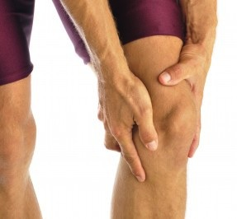
1. das Knie
Notes:
The knee

Slide 3
2. das Bein
Notes:
The leg

Slide 4
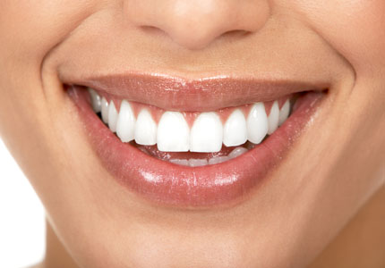
3. der Mund
Notes:
The mouth

Slide 5
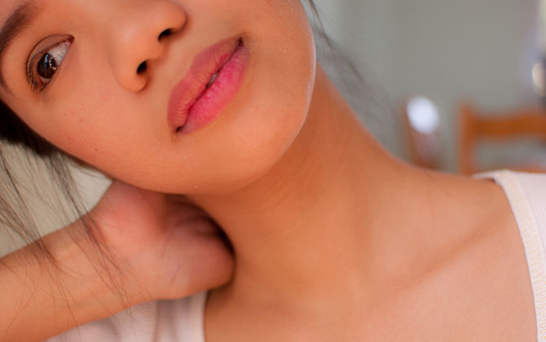
4. der Hals
Notes:
The neck/throat

Slide 6
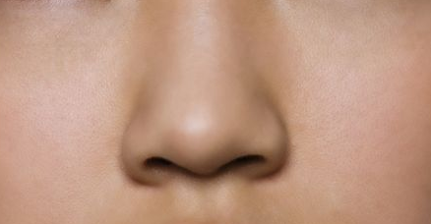
5. die Nase
Notes:
The nose

Slide 7
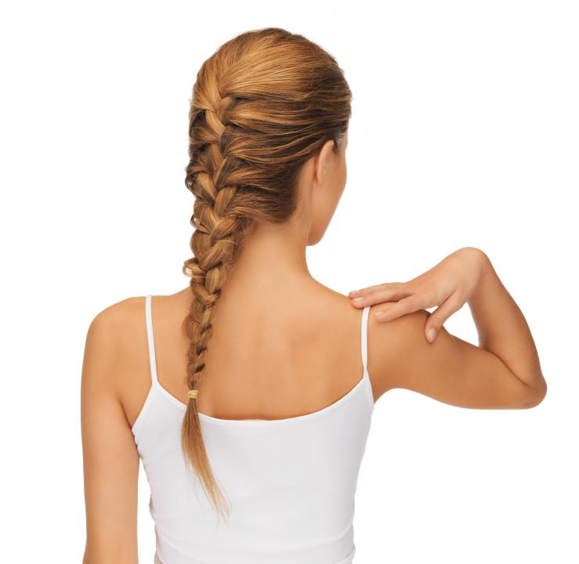
6. die Schulter
Notes:
The shoulder

Slide 8
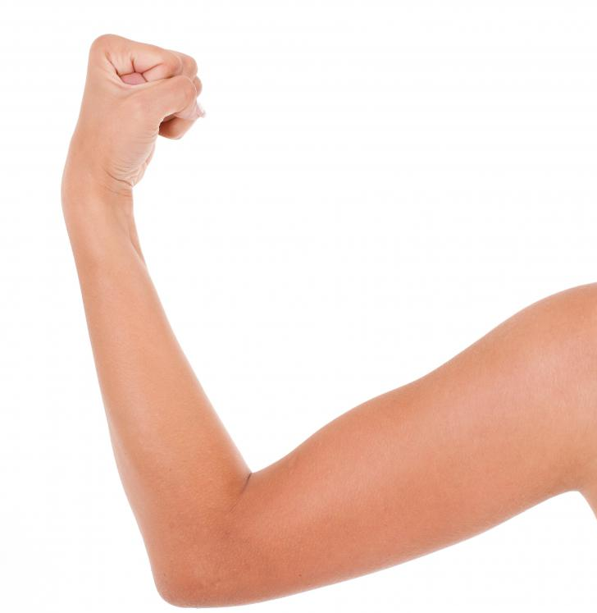
7. der Ellbogen
Notes:
The elbow

Slide 9
8. die Zehe
Notes:
The toes

Slide 10
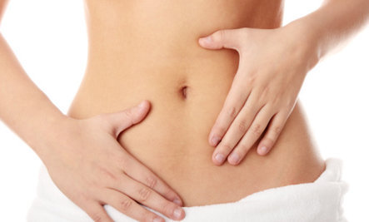
9. der Bauch
Notes:
The stomach

Slide 11
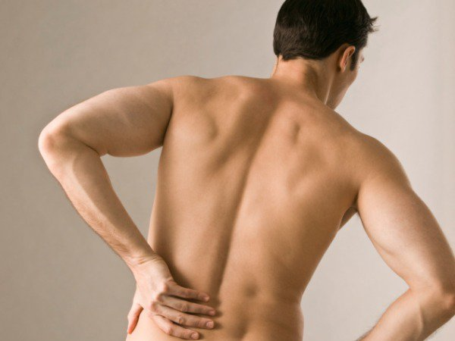
10. der Rücken
Notes:
The back

Slide 12
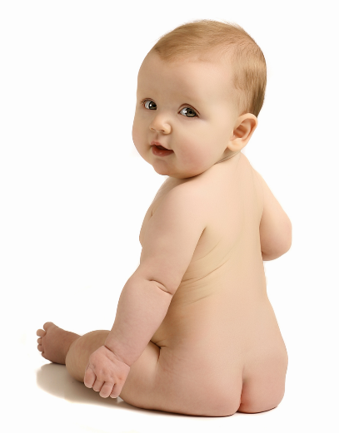
11. der Hintern
der Po
Notes:
The behind

Slide 13
12. die Zähne
Notes:
The teeth

Slide 14
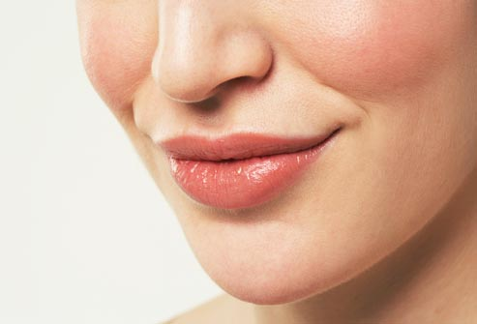
13. die Lippen
Notes:
The lips

Slide 15
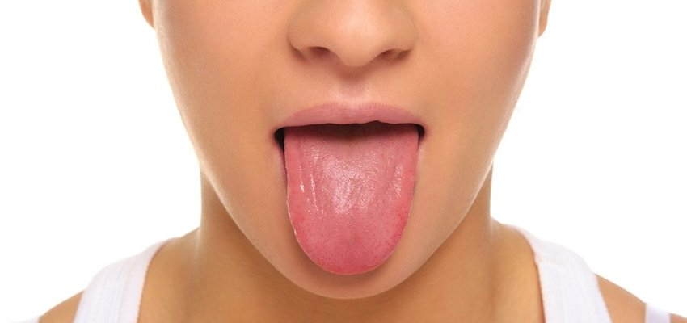
14. die Zunge
Notes:
The toes

Slide 16
Vokabeln #7
das Knie
das Bein
der Mund
der Hals
die Nase
die Schulter
der Ellbogen
die Zehe
der Bauch
der Rücken
der Hintern
die Zähne
die Lippen
die Zunge

